Slide 1
«Все, что ты должен знать о ВИЧ» 27.11.2020г. Главный внештатный специалист по проблемам диагностики и лечения ВИЧ-инфекции Министерства здравоохранения Пензенской области, главный внештатный детский специалист по проблемам диагностики и лечения ВИЧ-инфекции Министерства здравоохранения Пензенской области, заведующий амбулаторно-поликлиническим отделением Центра профилактики и борьбы со СПИД ГБУЗ «ПОКЦСВМП», И.Ж.Чарыкова
Всероссийская акция
«Стоп ВИЧ/СПИД» (26.11.2020г.-01.12.2020г.)

Slide 2
Всероссийская акция «Стоп ВИЧ/СПИД» (26.11. 2020г.-01.12.2020г.)
Инициатором Акции выступает Фонд социально-культурных инициатив. В 2020г. Акция приурочена ко Всемирному дню борьбы со СПИДом.
Цель акции объединение усилий органов государственной власти, медицинского общества и общественных организаций для решения задач по предотвращению распространения заболевания на территории Российской Федерации.
В связи со сложившейся эпидемиологической обстановкой мероприятия акции в 2020 году проходят преимущественно в онлайн-формате.
27.11.2020г. «День единых действий против ВИЧ-инфекции на производстве с работающей молодежью»

Slide 3
1декабря –Всемирный день борьбы со СПИДом (ЮНЭЙДС Объединенная программа Организации Объединенных Наций по ВИЧ/СПИДу )
День, когда все люди объединяются, чтобы выразить свою поддержку людям, живущим с ВИЧ, почтить память погибших и привлечь внимание к проблемам, сопутствующим этому заболеванию.
В 2020году пандемия новой коронавирусной инфекции обнаружила кризис мирового здравоохранения и наглядно продемонстрировала, насколько тесно связан с другими важными социальными аспектами, такими как борьба с неравенством, социальная защита и экономический рост. Именно поэтому основной темой Всемирного дня борьбы со СПИДом в этом году стала «Международная солидарность, общая ответственность».

Slide 4
Государственная Стратегия
Государственная Стратегия противодействия распространению ВИЧ-инфекции в РФ на период до 2020 года и дальнейшую перспективу.
Распоряжение от 20 октября 2016г. № 2230-р Москва Д.Медведев

Slide 5
К уязвимым группам населения (по Стратегии) относятся лица, потенциально подверженные риску заражения ВИЧ-инфекцией в определенных ситуациях:
подростки и молодежь,
беременные женщины,
беспризорные дети,
лица без определенного места жительства,
мигранты,
пары, в которых один из партнеров относится к группам населения повышенного риска,
медицинские работники.

Slide 6
Задачи Стратегии:
повышение информированности граждан РФ по вопросам ВИЧ-инфекции, а также формирование социальной среды, исключающей дискриминацию по отношению к лицам, зараженным ВИЧ;
увеличение охвата населения медицинским освидетельствованием на ВИЧ-инфекцию.

Slide 7
Деятельность информационного ресурса по противодействию распространению ВИЧ-инфекции позволит:
сформировать у населения навыки ответственного отношения к своему здоровью,
безопасного в отношении заражения ВИЧ-инфекцией поведения,
укреплять традиционные семейные и морально-нравственные ценности,
снижать дискриминацию лиц, зараженных вирусом иммунодефицита человека.

Slide 8
Информационно - просветительская кампания по вопросам ВИЧ-инфекции и ассоциированных с ней заболеваний:
Проведение профилактических мероприятий (тематические беседы, лекции…).
Участие во Всероссийских акциях.
Информирование население с помощью СМИ (телевидение, радио, Интернет, печатные издания).
Наружная реклама (размещение баннеров по г.Пензе и Пензенской области).
Раздача информационных буклетов, листовок.
Раздача средств индивидуальной профилактики.

Slide 9
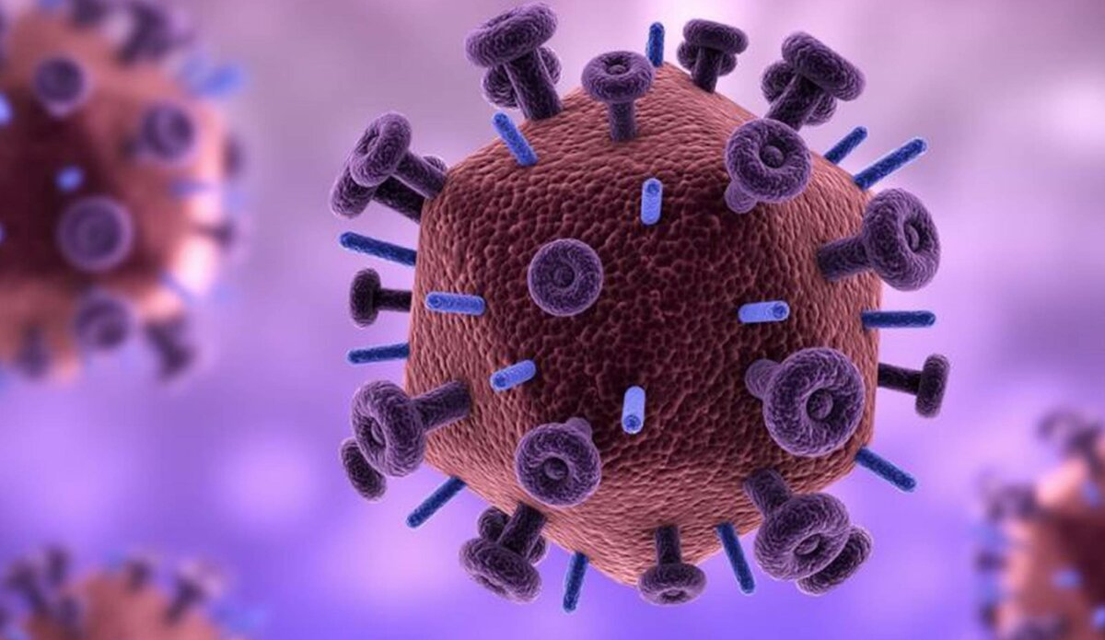
Что такое ВИЧ-инфекция?
ВИЧ-инфекция представляет собой болезнь, вызываемую вирусом иммунодефицита человека (ВИЧ), хроническое заболевание, характеризующееся специфическим поражением иммунной системы, приводящим к медленному ее разрушению вплоть до формирования синдрома приобретенного иммунодефицита (СПИД), приводящего ВИЧ-инфицированного к гибели.
ВИЧ – инфекция- это болезнь, распространение которой связано с поведением человека.
Поэтому профилактика заболевания основывается на изменении поведения человека.

Slide 10
Как передается ВИЧ-инфекция:
половой путь(гетеросексуальные контакты),
употребление инъекционных форм наркотиков,
вертикальный путь передачи (внутриутробно от ВИЧ-инфицированной беременной женщины плоду),
при грудном вскармливании (от ВИЧ-инфицированной мамы ребенку).

Slide 11
Татуировки
Нанесение татуировок при несоблюдении правил асептики. То же относится и к пирсингу, маникюру, педикюру и другим косметическим процедурам, требующим вмешательства в кожные покровы

Slide 12
ВИЧ не передается:
При рукопожатиях и поцелуях
Принятии пищи и пользованием общей посуды, столовыми приборами, полотенцами и постельным бельем
Кашле и чихании
Посещении туалета и душевой
Укусах насекомых и животных
В общественном транспорте

Slide 13
Профилактика ВИЧ:
Отказ от наркотиков и алкоголя
Изменение полового поведения в сторону менее рискованного
Использование презервативов
Взаимная верность партнеров друг другу
Соблюдение правил личной гигиены
Посещение косметологических кабинетов, где соблюдаются правила обработки инструментов
Ведение здорового образа жизни

Slide 14
Риск заражения половым путем снижают:
уменьшение общего числа половых партнеров в течение жизни (единственный половой партнер может оказаться ВИЧ- позитивным);
выяснение ВИЧ-статуса партнера до вступления с ним в незащищенные (презервативом) половые контакты;
постоянное и правильное использование презервативов с половым партнером, чей ВИЧ статус неизвестен (и с ВИЧ- позитивными партнерами, если таковые появятся);
Профилактика, диагностика и лечение ИППП и воспалительных заболеваний половых органов.

Slide 15
Анализ заболеваемости и распространенности ВИЧ-инфекции в Пензенской области на 01.11.2020г.
В Пензенской области состоит на «Д» учете на 01.11.2020г. – 3609 пациента с ВИЧ-инфекцией, пораженность населения составила 288,0 на 100 тыс. За 10 мес.2020г. в г.Пензе и районах области зарегистрировано 264 новых случаев ВИЧ-инфекции, заболеваемость составила 21,1 на 100 тысяч населения ( за 10 месяцев 2019г. - 323 случая). Снижение заболеваемости на 59 случаев или 18,3%.
В целом по области ведущим является половой путь передачи инфекции-76,1%
Самая пораженная возрастная группа (за 10 месяцев 2020г.) – 31-40 лет-40,5%, 41-50 лет 36,7%, 15-20 лет 0,4%, 21-30 лет-10,2%, 51-60 лет -9,8%.
За 10 месяцев 2020г. умерло 99 ВИЧ-инфицированных человек.

Slide 16
Информированность населения по вопросам профилактики ВИЧ-инфекции
Необходимо максимально донести до населения информацию о необходимости знаний по вопросам профилактики ВИЧ-инфекции, чтобы защитить себя и своих близких.
Необходимо знать свой ВИЧ-статус.

Slide 17
Медицинское освидетельствование на ВИЧ-инфекцию:
Носит добровольный характер.
Является бесплатным в государственной системе здравоохранения для всех граждан РФ.
Конфиденциально (проводится в медицинских организациях по месту прикрепления граждан при предъявлении паспорта, результат будет известен только обследуемому и лечащему врачу).
Может проводиться анонимно (без предъявления документов и указания имени только в Центре СПИД ГБУЗ «ПОКЦСВМП»).

Slide 18
Узнать свой ВИЧ-статус
В любом ГБУЗ г.Пензы и Пензенской области.
г.Пенза Пр. Победы , 122.
Контактный телефон 54-81-65.

Slide 19
«Горячая линия»
«Горячая линия» на базе Центра СПИД «ГБУЗ ПОКЦСВМП» организована с целью повышения информированности населения по вопросам ВИЧ-инфекции. Жители региона могут в круглосуточном режиме получить ответы на вопросы, связанные с ВИЧ, гепатитами, наркоманией, инфекциями, передаваемыми половым путем.
«Горячая линия» (8412) 54-75-57

Slide 20
«Горячая линия»

Slide 21
Информация по вопросам ВИЧ-инфекции
сайт Министерства здравоохранения РФ www.o-spid.ru. - информация по вопросам ВИЧ-инфекции.

Slide 22
Благодарю за внимание!

